Slide 1
স্বাগতম

Slide 2
পরিচিতি
শেখ জামাল আহমদ
সিনিয়র শিক্ষক
চুনারুঘাট পাইলট বালিকা উচ্চ বিদ্যালয়
মোবাইল – ০১৭১৬৫৭৪৯৭৩
sk1984jamal@gmail.com

Slide 3
পাঠ পরিচিতি
শ্রেণি - অষ্ঠম
বিষয়- ইসলাম ও নৈতিক শিক্ষা
অধ্যায়- চতুর্থ
পাঠ – ০২
সময়- ৫০ মিনিট
তারিখ- ১৭/০৯/২০২০

Slide 4
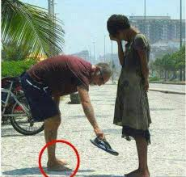
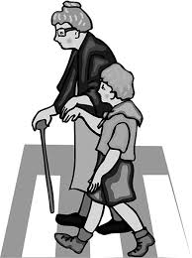
নিচের ছবি গুলো লক্ষ্য কর

Slide 5
পাঠ শিরোনাম
পরোপকার

Slide 6
শিখন ফল
০১।পরোপকার সম্পর্কে ধারণা পাবে।
০২।পরোপকারের তাৎপর্য ব্যাখ্যা করতে পারবে
০৩।পরোপকারের সুফল বিশ্লেষণ করতে পারবে।
০৪।পরোপকার সম্পর্কে হাদিস জানতে পারবে।

Slide 9
সরব পাঠঃ
পরোপকারের আরবি প্রতি শব্দ হলো ‘ইহসান’ যার অর্থ অন্যের উপকার করা । আল্লাহ্‌র সৃষ্টির প্রতি মানুষের যে দায়িত্ব ও কর্তব্য আছে সেগুলোকে উত্তম ও যথাযতভাবে পালন করার নামই পরোপকার।

Slide 10
আল্লাহ্‌র কোনো সৃষ্টির প্রতি দয়া করলে তিনি দয়াকারী ব্যক্তির উপর রহমত বর্ষণ করেন। এ সম্পর্কে মহানবি (দঃ) বলেন,
“তোমরা জমিনের অধিবাসীদের প্রতি দয়া প্রদর্শন করবে। আসমানের অধিপতি তোমাদের প্রতি দয়া করবেন।” (তিরমিযি)

Slide 11
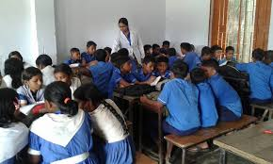
দলীয় কাজ
মানুষকে কীভাবে উপকার করা যায় তার একটি তালিকা তৈরি কর।

Slide 12
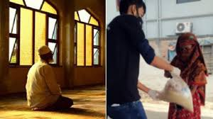
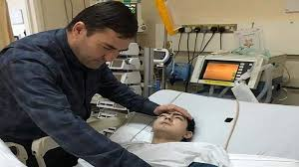
পরম শত্রুকেও পরোপকারের মাধ্যমে আপন করা যায়।কঠোর হৃদয়বিশিষ্ট লোকের অন্তরও জয় করা যায়।

Slide 13
মূল্যায়ন
১ কিসের মাধ্যমে আল্লাহর দয়া পাওয়া যায় ।
২।পরোপকারের মাধ্যমে সমাজে কী প্রতিষ্ঠিত হয়?
৩ সৃষ্ঠির সেবার আল্লাহ বান্দার কী উপকার করেন।

Slide 14
বাড়ির কাজ
পরোপকার সম্পর্কে একটি অনুচ্ছেদ লিখে আনবে।

Slide 15
ধন্যবাদ সবাইকে

